Slide 1
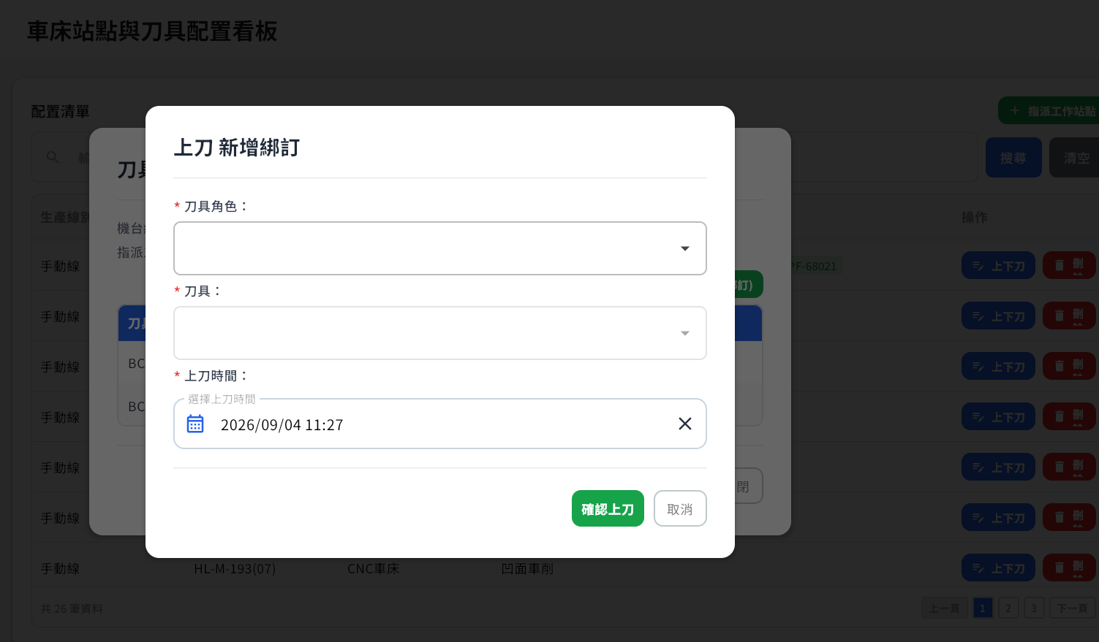
需求 : 刀具先綁定再選刀具角色
1. 先選刀具才綁角色
2. 刀具的角色主檔一開始不給,上刀才給角色 , 所以可能要刀具角色主檔
APP也要改綁刀的功能

Slide 2
web/mold/suspend/option // moldtid 固定給 0，0為無角色的模具
web/ct/mold/type/list/fct >> 改使用 mold/type/list // 列出所有角色
web/mold/MachineBind >> 新增 欄位 byte moldtid
web/mold/MachineUnBind >> 新增 欄位 byte moldtid // moldtid 固定為 0
app/tool/MachineBind >> 新增 欄位 byte moldtid
app/tool/MachineUnBind >>新增 欄位 byte moldtid // moldtid 固定為 0

Slide 3
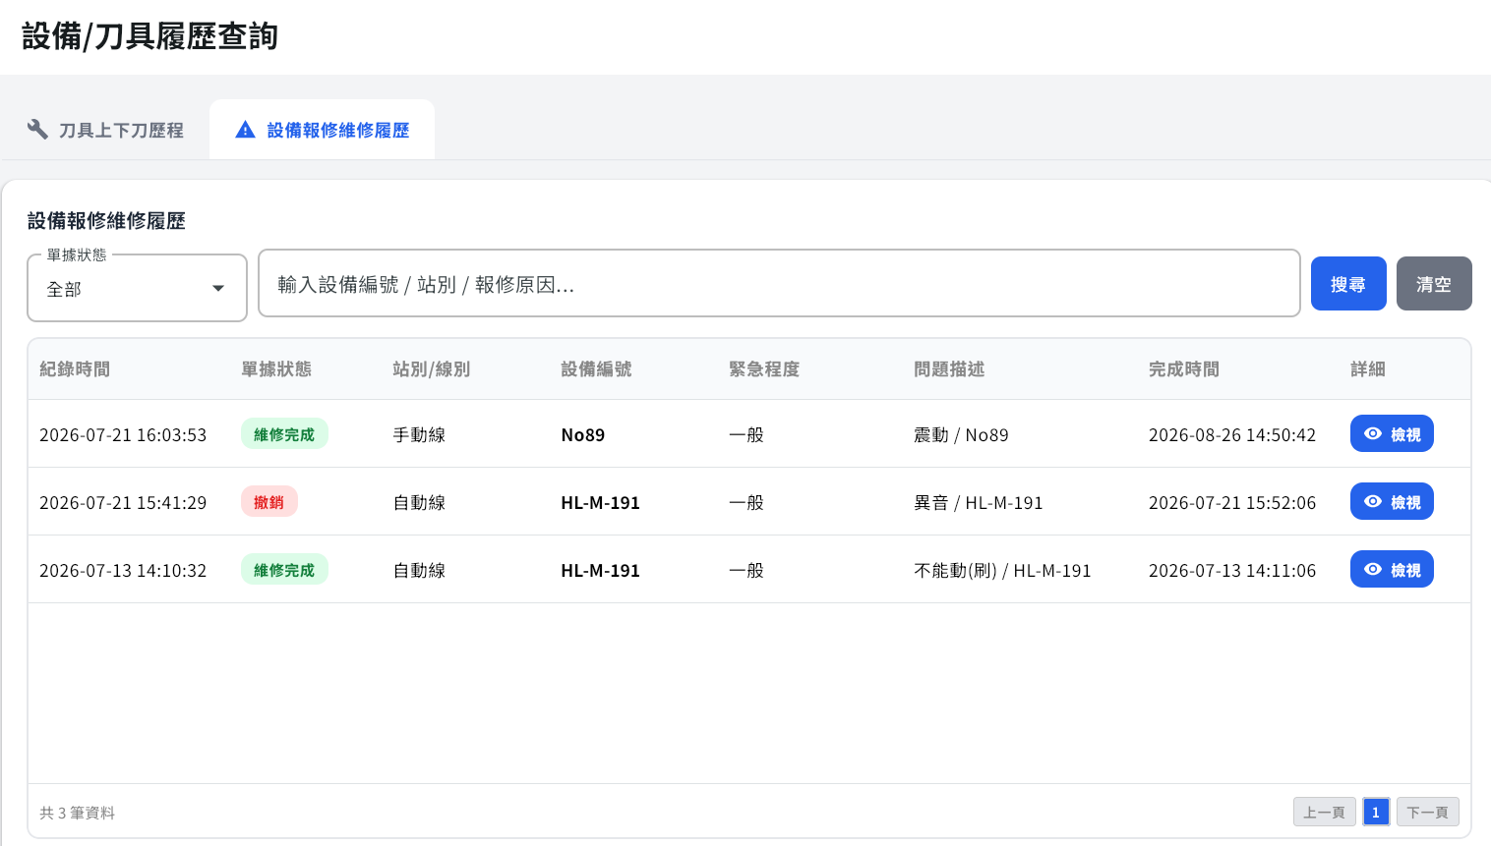
需求 : 新增下載機台歷程EXCEL (日期篩選)
Excel下載

Slide 4
web/maintain/list
Server | Method | Request Param | Response Param
https://localhost: | GET | page INT? pageSize INT? searchStr string? mtsid byte? strDt DateTime endDt DateTime | Page<Data> --------------------------------- public class Page<Data> { public int PageNumber public int PageSize public int TotalPage public int TotalCount public List<Role> List } public class Data { public long mt_event_id public string event_state_name public string fctname public string eqpno public string alarmname public string reason public string createDt public string endDt }

Slide 5
web/excel/maintain/history/download
Server | Method | Request Param | Response Param
https://localhost: | GET | [FromQuery] DateTime strDt, [FromQuery] DateTime endDt, [FromQuery] byte? mtsid, [FromQuery] string? searchStr | FileStreamResult

Slide 6
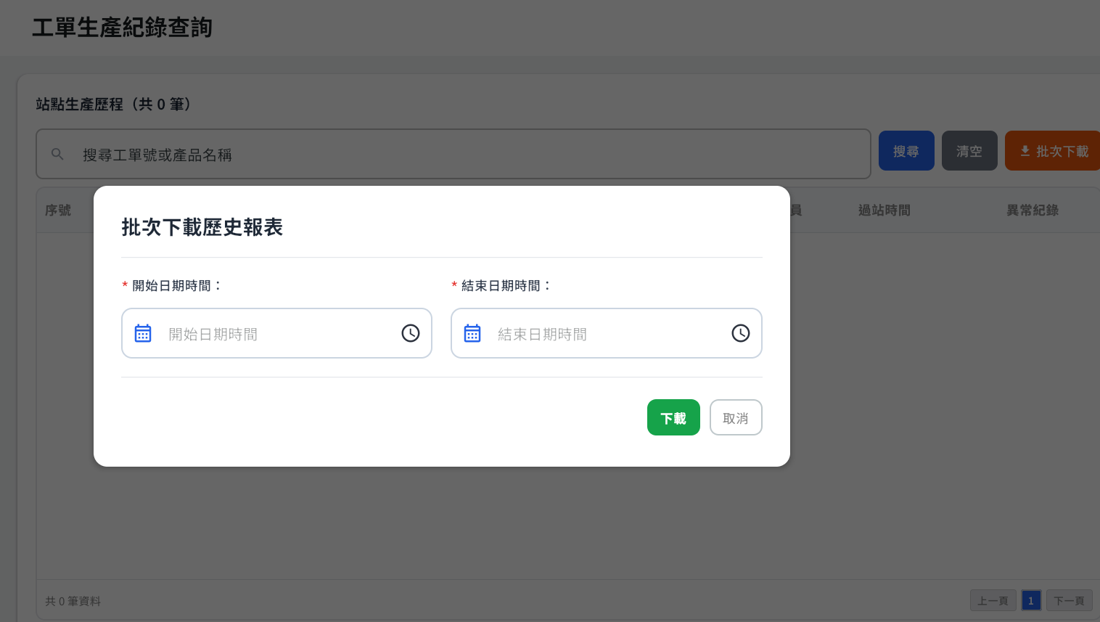
需求 : 批次工單歷程下載，新增篩選條件
1. 時間必須
2. 新增篩選欄位工單號碼 A511-2608270195
3. 料號至少6碼 FKMK5340201
--兩個條件可以一起或分開 (取交集)
搜尋工單對話框
搜尋料號對話框

Slide 7
web/excel/maintain/history/download
Server | Method | Request Param | Response Param
https://localhost: | GET | [FromQuery] DateTime strDt, [FromQuery] DateTime endDt, [FromQuery] byte? mtsid, [FromQuery] string? searchStr | FileStreamResult

Slide 8
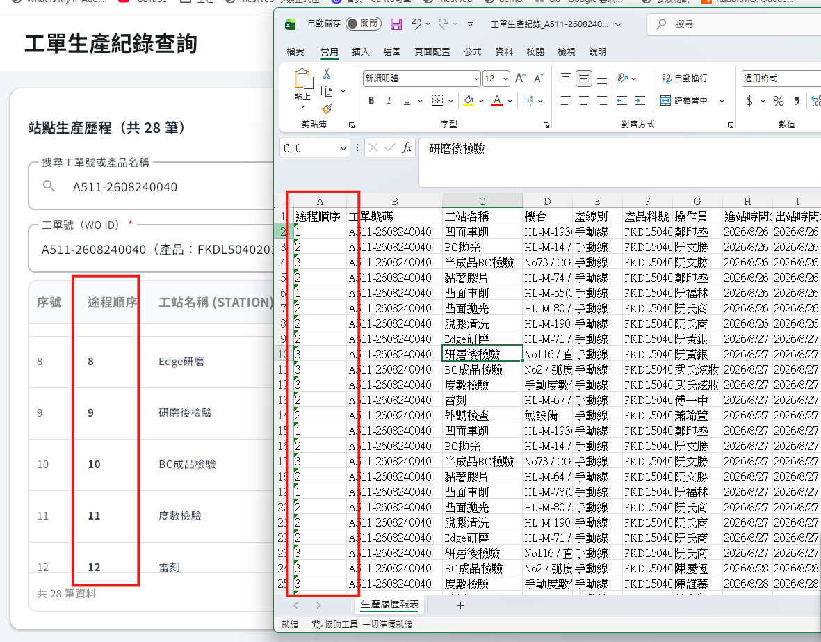
需求 : 多筆的順序錯誤
API 端處理好了

Slide 9
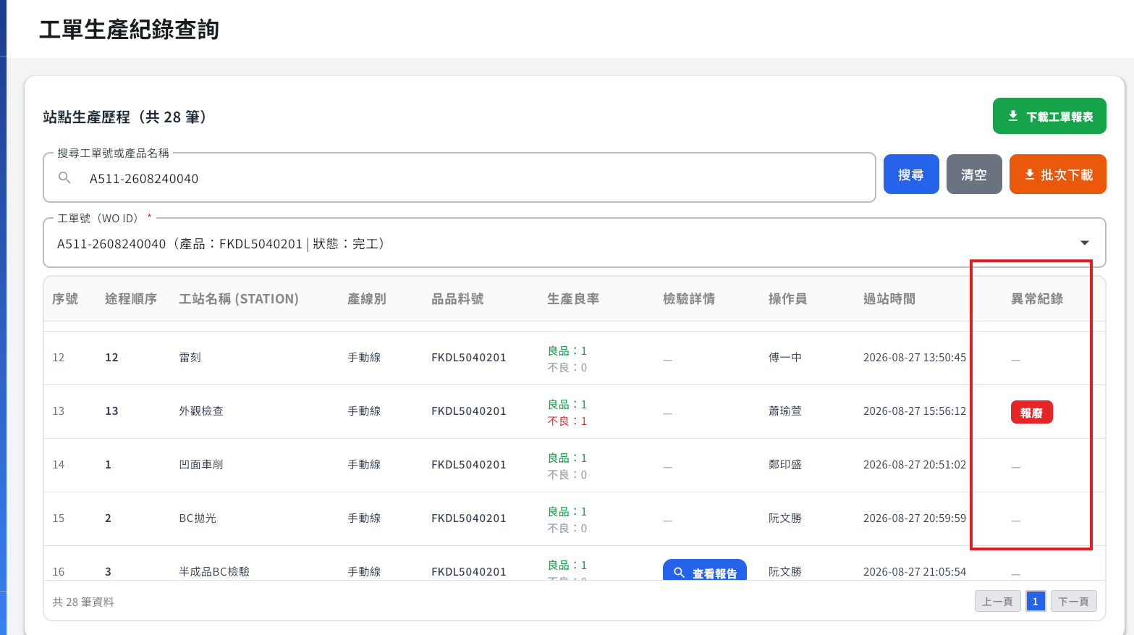
需求 : 單筆下載的EXCEL顯示報廢欄位
API 端處理好了

Slide 10
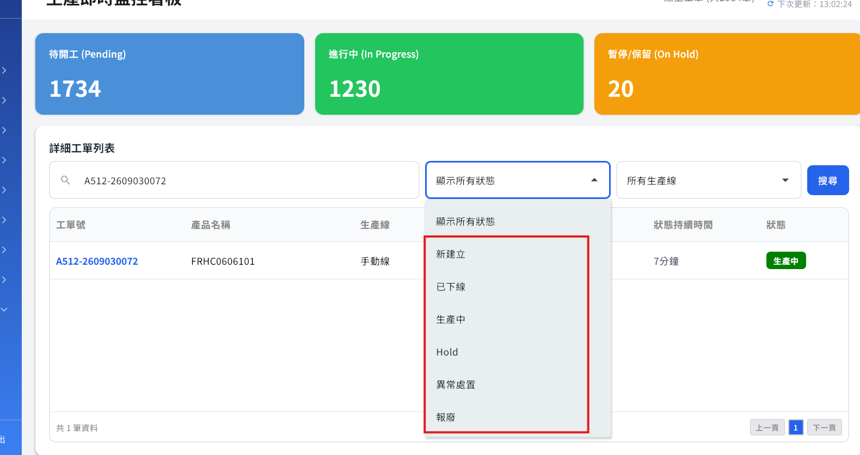
需求 : 不要這麼多狀態
API 端處理好了

Slide 11
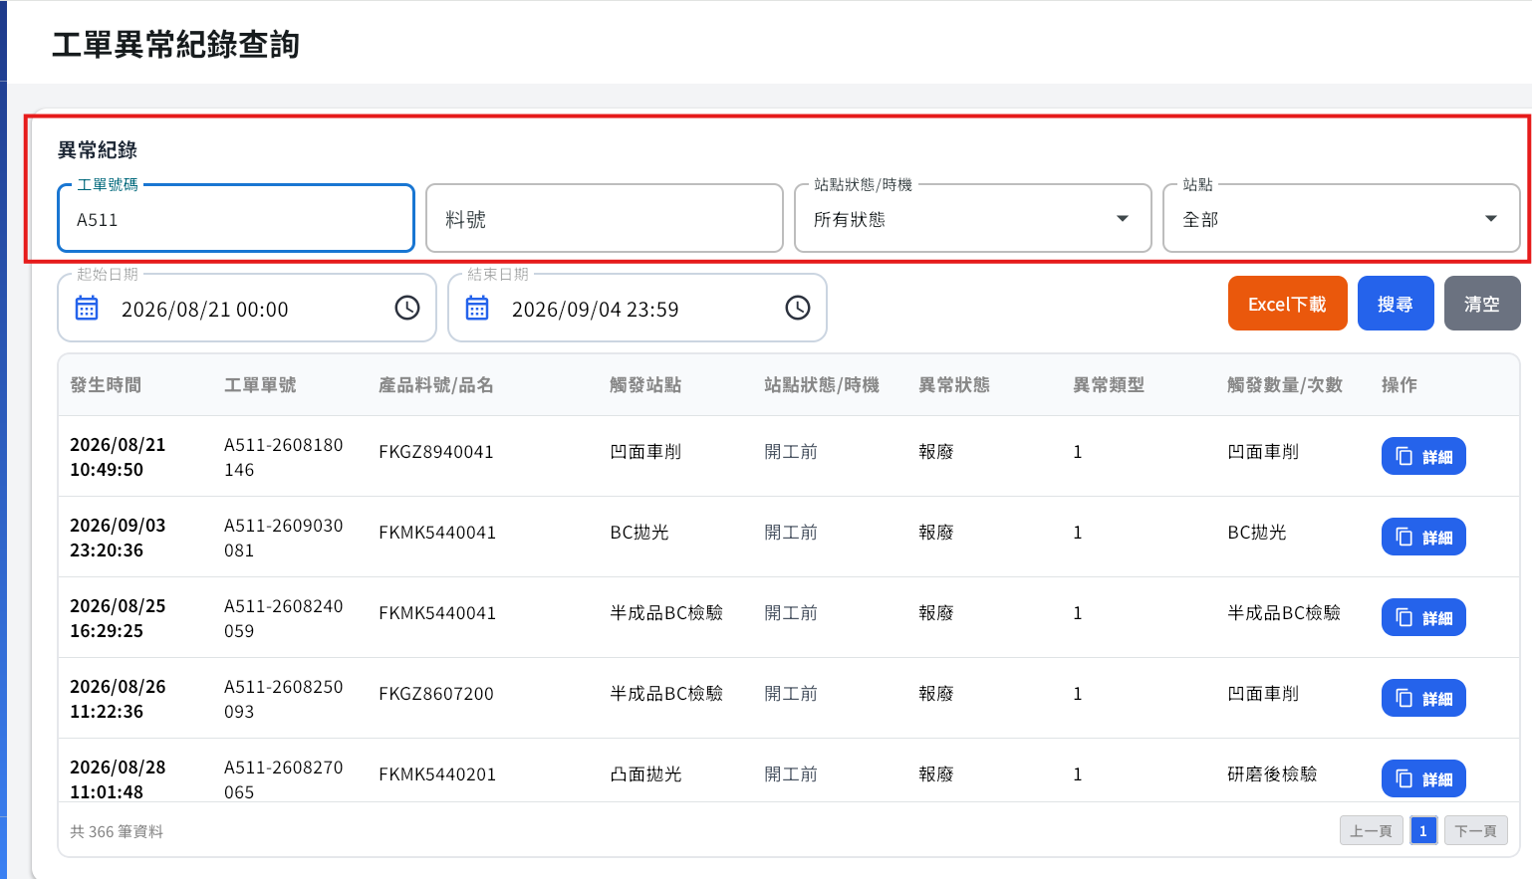
需求 : EXCEL下載要包含紅框處條件
API 已有規格，少帶入而已

Slide 12
新增一頁WEB_報表查詢
1. 工單批次下載
2. 異常處置追蹤
3. 刀具歷程下載 (加日期篩選)
4. 設備維修歷程下載 (新)
5. 刀具主檔下載

